Slide 1

TRƯỜNG TIỂU HỌC GIANG BIÊN
CHÀO MỪNG
QUÝ THẦY CÔ
VÀ CÁC EM HỌC SINH!

Slide 2


Slide 3

Tự nhiên và xã hội
Bài 7: Cùng khám phá trường học
SGK/ 30

Slide 4
Hoạt động Khởi động
Cả lớp hát bài : Vui đến trường- st Nguyễn Văn Chung
Bài hát nói về điều gì?
Trường mình tên là gì?

Slide 5
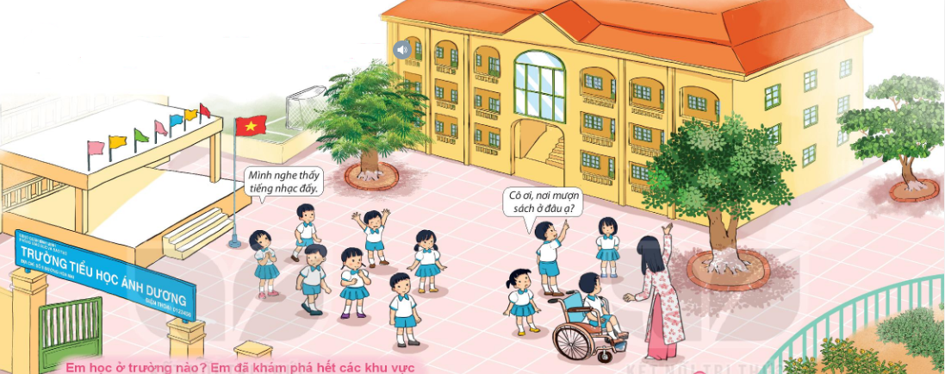
Hoạt động 1:khám phá
Trường của Minh và Hoa tên là gì?

Slide 6

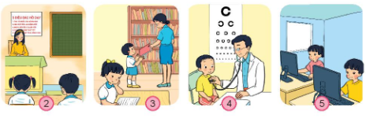
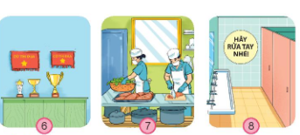

Slide 7


Trường mình có những phòng chức nào nào?
Có những gì khác với trường của Minh và Hoa

Slide 8
Về tìm hiểu xem bố mẹ anh chị mình học ở trường nào nhé.

